Slide 1
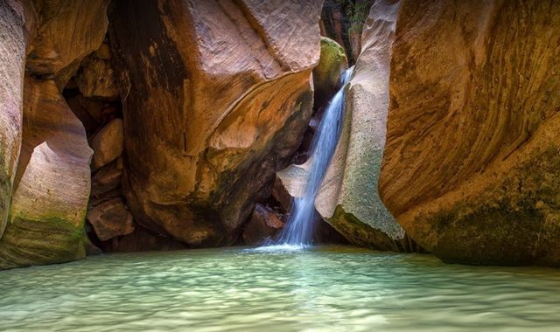
وادي الموجب
اعداد الطالبة :إيلينا سهاونة
الصف: الخامس "د"
المعلمة : نيفين غطاس

Slide 2
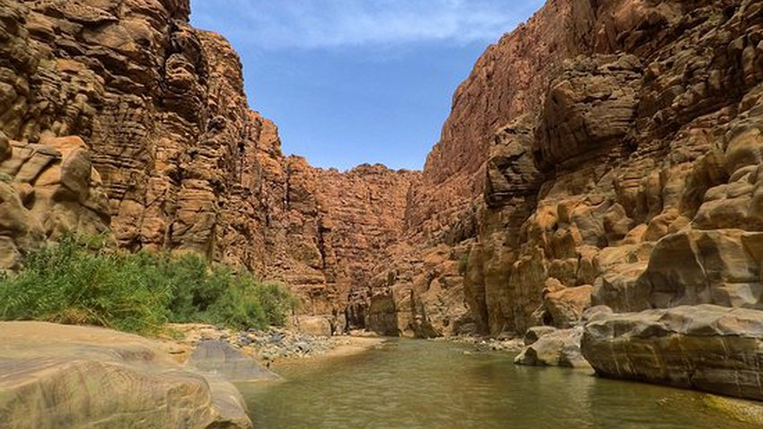
الموقع الجغرافي
يقع وادي الموجب وسط الأردن، ويعتبر من أهم الوجهات السياحية الأردنية، وهو عبارة عن ممر صخري ضيق يتقاطع مع البحر الميت، ويتواجد بين الجبال إلى الجهة الشرقية من البحر الميت، على بعد 90 كيلومتر جنوب العاصمة الأردنية عمان، ويعرف وادي الموجب باسم وادي أرنون.

Slide 3
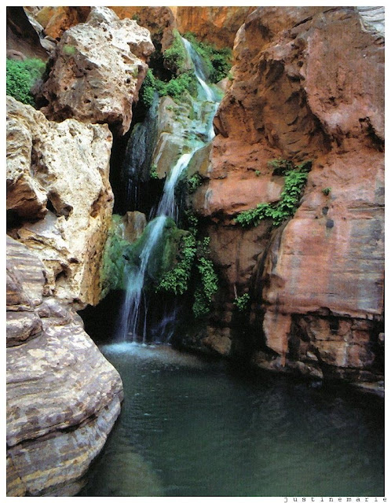
تاريخ وادي الموجب
في الماضي، وخاصة في العصر النحاسي، كان الوادي منطقة مأهولة بالسكان، كما أنه كان قديماً حداً سياسي وجغرافي بين عمون وممالك موآب، ويتم تصنيف منطقة وادي الموجب بأنها منطقة تجارية للزيت والملح، أما اليوم فإن القرويون فهذه المنطقة يعتمدون على الزراعة كمصدر دخلهم الأساسي.
تميز وادي الموجب باحتوائه على العديد من المعالم الأثرية من مختلف الحضارات والأزمنة، وعند مدخل الوادي هناك برجان مربعا الشكل، ومع تطور الزمن وفي العصر الحديث، تم بناء سد بنفس اسم الوادي، أما الآثار الموجودة داخل الوادي فهي قلعة رومانية بالإضافة إلى الآثار النبطية، كما تم رصف المنطقة بالحجارة من قبل الرومان، بالاضافةالى وجوؤ القلاع و حاميات عسكرية للحفاظ عليها وحماية جميع القوافل المارة به.

Slide 4
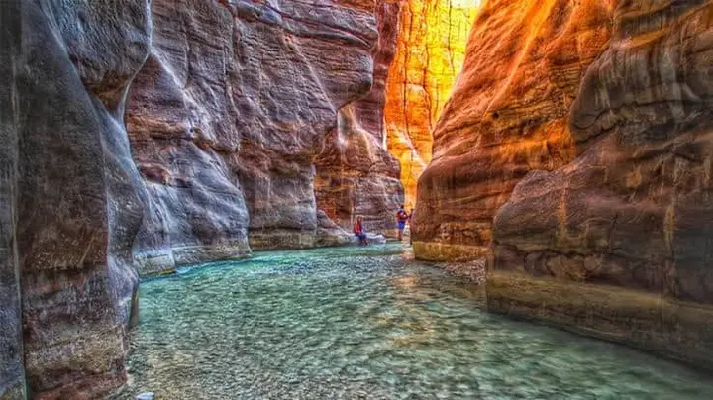
في وادي الموجب يمكنك المرور بعدد من المسارات الرائعة، والسباحة في برك المياه، مع الاستمتاع بلوحة طبيعية ساحرة، من هذه المسارات
ممر الشلال
يبدأ ممر الشلال من مركز مغامرات الموجب وصولاً إلى الجنوب على طريق البحر الميت، وبعد دخول الممر تصل إلى قمة الشلال الرائع والبالغ ارتفاعه 20 متراً، وبعد أن ينزل السائح من الشلال يمكن المسير إلى مركز مغامرات الموجب على طول ممر السيق.

Slide 5
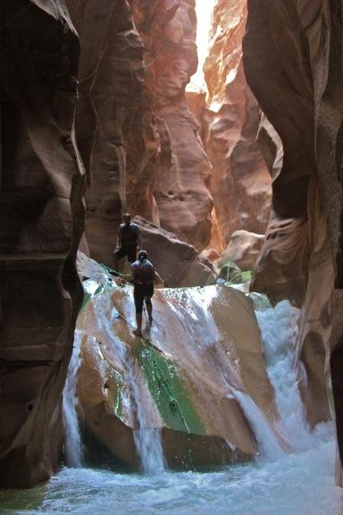
محمية وادي الموجب
تعتبر هذه المحمية من أشهر المعالم السياحية في الأردن،و يوجد بها أكثر من 300 نوع من النباتات وعشرة أنواع من الحيوانات آكلة اللحوم، ومن بين الحيوانات و الطيور في وادي الموجب القطط البرية النادرة التي تأكل اللحوم، بالإضافة إلى مجموعة متنوعة من الطيور المهاجرة،
تقدم المحمية للسياح رحلة المغامرات في نهر الموجب والتي تتضمن السباحة والتسلق ومشاهدة المناظر الطبيعية وغيرها من النشاطات . من اجمل المغامرات التي يمكن القبام بها تجربة الانزلاق بالحبل والبالغ طوله 100م والممتد على طول جسر الموجب، ويتواجد مساران متوازيان للانزلاق بالحبل في وادي الموجب؛ مما يتيح لشخصين ممارسة التجربة معاً.

Slide 6
الاهمية الاقتصادية لوادي الموجب
زيادة الدخل السنوي للاردن حيث يقدر عدد الزائرين بخمسة عشر الف زائر سنويا.
المساهمة بشكلٍ فعّال في تشغيل نسبةٍ ممتازةٍ من العمالة المحليّة في الأردن؛
والذي يترتب عليه انتعاش اقتصاد الدولة بشكلٍ جزئي

